Slide 1
Интерактивная образовательно-развлекательная программа
Интегрированные уроки
по истории и географии
с 5 по 8 класс
«ДинаМир»

Slide 2
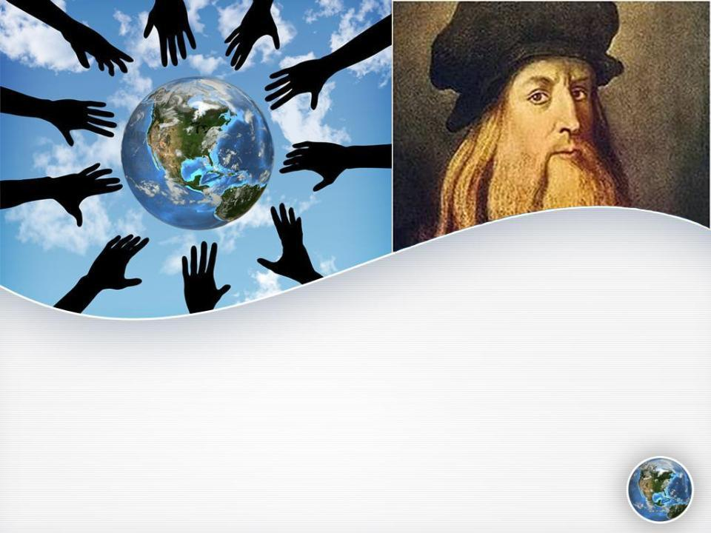
«Природа так обо всем позаботилась, что повсюду ты находишь, чему учиться».
Леонардо да Винчи
Notes:
2

Slide 3
Содержание
Цель проекта стр. 4
Характеристики проекта стр. 5-6
Форма обучения стр. 7
Развлекательный контент стр. 8
Режим знаний стр. 9-12
Режим следопыта стр. 3-15
Пример квеста стр. 16
Свободное исследование стр. 17
Возможности свободного исследования стр. 18-21
AR-приложение стр. 22-23
Тенденции будущего стр. 24
Создатели стр. 25

Slide 4
Цель проекта
Проблема: Школьная программа не формирует целостное представление об истории и географии. Например, мировую историю и историю России изучают в разные учебные годы; ученик может не соотнести мировые события с тем, что в это время происходило в России.
Решение: ДинаМир предлагает комплексное изучение истории и географии в рамках единого взаимосвязанного курса. Общемировые закономерности схематично демонстрируются на многофункциональном Глобусе.
Проблема: Ученику неинтересно учиться. Вовлеченность в учебный процесс зависит от преподавателя.
Решение: ДинаМир подает образовательный материал вместе с разбитыми на части анимационными историями, вызывающими любопытство и эмоциональное вовлечение. Также в нем есть игровой режим образования, в котором ученик получает знания из решенных им многоступенчатых головоломок, объединенных единым сюжетом-историей.

Slide 5
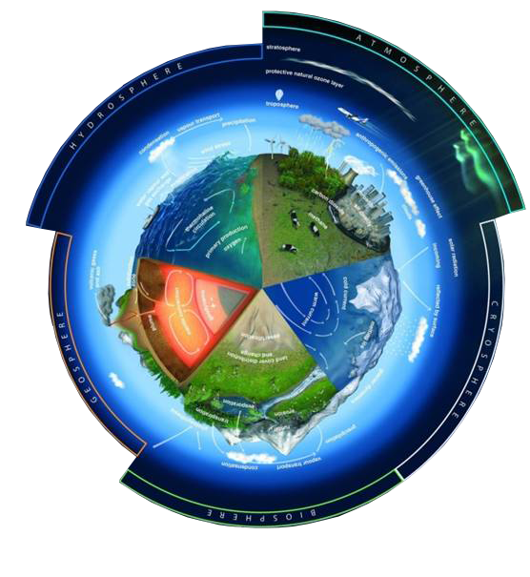
Характеристика проекта
Рабочее название: «ДинаМир»
Общее описание:
Интерактивный образовательно-развлекательный курс истории
и географии. Представляет собой
программу с медиаконтентом (анимация,
аудио и т.д.), направленным на эмоциональное вовлечение в образовательный процесс,
а также разнообразную виртуальную имитацию Земли (живой Глобус) с управлением процессами изменения пространства и времени.

Slide 6

Характеристика проекта
Целевая аудитория
11-15 лет. Подростки, стремящиеся к знаниям, а не к их подтверждению в виде диплома или аттестата; особенно те, кто недоволен существующей системой образования. Современные тинейджеры живут в глобальном постоянно меняющемся информационном пространстве, и все, что помогает систематизировать их знания, воспринимается с интересом.
Родители, ищущие способ привить ребёнку интерес к учёбе.
Notes:
6

Slide 7

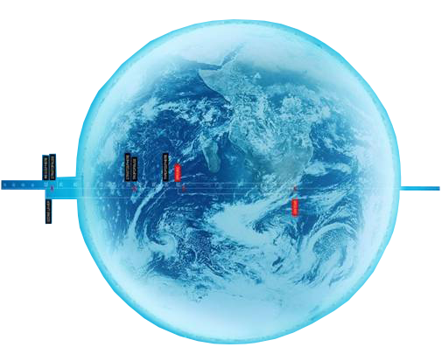
Форма обучения
Режим знаний. Это курс уроков, интегрирующий развлекательный и образовательный элемент. Анимационные фильмы и живой Глобус, на котором появляются данные, а также закадровый голос, объясняющий, что с чем соотносится.
Свободное исследование мира. Работа с базой данных в виде интерактивного реалистичного Глобуса.
Режим следопыта - игровая форма, в которой ученику предстоит разгадывать квесты путём самостоятельного исследования мира и нахождения нужных фактов.
AR режим.
Notes:
7

Slide 8
Развлекательный контент
«Пасхалки», вступления и заключения — это не просто развлекательный контент. Они эмоционально вовлекают пользователя в процесс исследования, позволяют прочувствовать другие эпохи. Помимо этого, «пасхалки» — своего рода награда тем, кто стремится к знаниям.
В «ДинаМире» можно найти что угодно, от клипа из картин известного художника до отрывков радиопереговоров пропавших пилотов. Анимационные фильмы, цитаты, музыкальные произведения — разбитые на части, они держат интригу на протяжении всего курса. А еще в этих «секретиках» есть подсказки. «Пасхалки» можно найти не только в режиме свободного исследования на Глобусе, — они необходимы для продолжения игры в режиме следопыта, когда пользователь должен самостоятельно раскрыть подробности сюжета.

Slide 9

Режим знаний
Это первая и самая легкая форма работы с «ДинаМир». Представляет собой курс уроков, на котором программа сама «ведет» ученика, для получения знаний ему нужно лишь любопытство, которое обеспечивается развлекательной частью.
Режим знаний предназначен для помощи в освоении школьной программы и сдаче экзаменов. После прохождения уроков ученикам предлагаются свободное исследование или игровая форма.

Slide 10
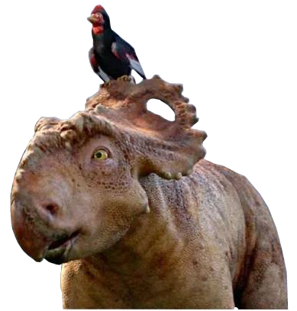
Режим знаний
Курс начинается с того, что пространство и время на Глобусе отматывается к точке начала темы урока.
Далее начинается сюжет (в виде анимационного фильма, аудиопостановки)
об определенном явлении или персонаже, вызывающем сопереживание
и эмоциональное вовлечение.
Персонаж напрямую соотносится с изучаемой темой.

Slide 11
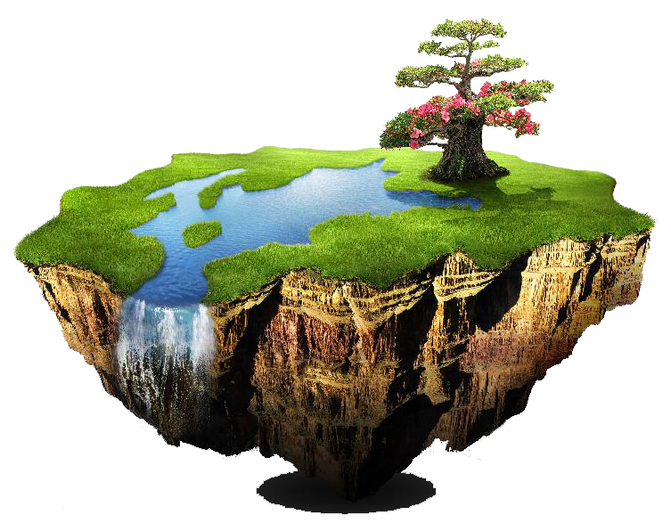
Режим знаний
Затем Глобус автоматически начинает открывать ключевые термины, показывая те части планеты (огромные или микроскопические), которые непосредственно относятся к необходимой для изучения области из истории или географии. Это описательная часть курса.

Slide 12
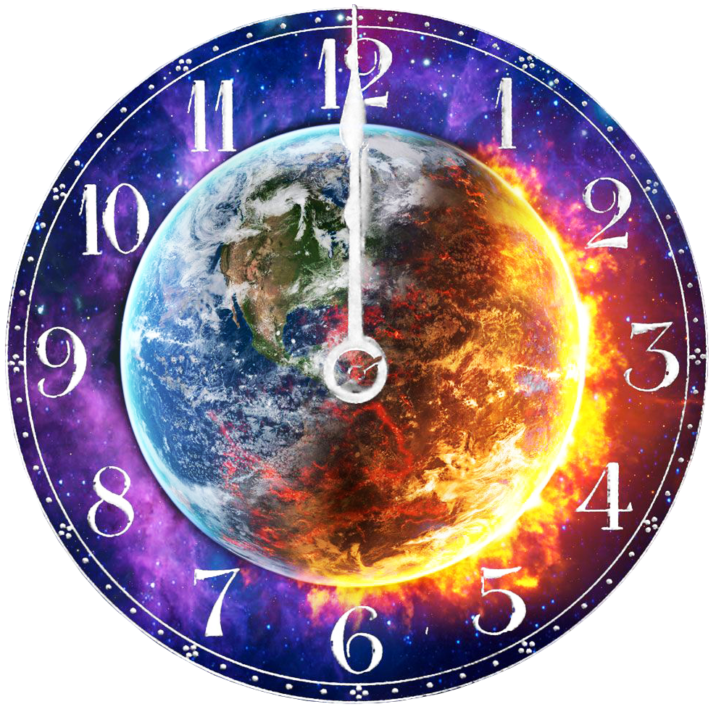
Режим знаний
Далее автоматически прокручивается время с разной скоростью, и показывается динамичное визуальное изменение тех областей, которые были затронуты в описательной части. Комментировать будет персонаж из начальной истории
(например, голос Леонардо Да Винчи).
По ходу изменения будут «всплывать» различные предметы человеческой деятельности (например: дневники арктических экспедиций или произведения искусства того времени, о котором ведется речь), а также истории о других персонажах в виде анимации.
После урока ученику будет предложено прохождение сюжетного квеста на Глобусе (режим Следопыта).

Slide 13
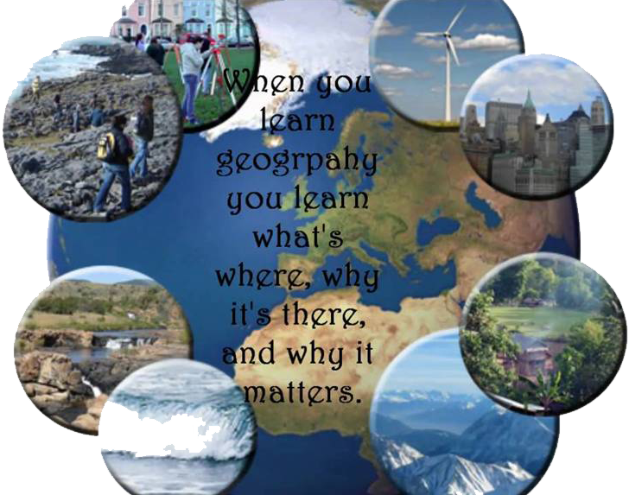
Режим следопыта
«Режим следопыта» предполагает интерактивное взаимодействие с программой. Ученик проходит определенный сюжет из связанных друг с другом произведений (анимация, аудио и прочее), выполняя квесты на Глобусе. Он идет по следу истории, как следопыт.
Ученик может начать осваивать «ДинаМир» с режима следопыта, а также работать в нем в ходе прохождения «Режима знаний».

Slide 14
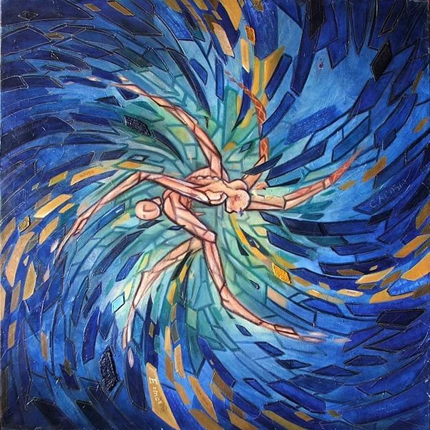
Режим следопыта
Разгаданные квесты содержат сюжетные вставки, подсказки и отсылки к другим областям знаний. Например, история сельского хозяйства может отсылать к климатическим изменениям. Из смежных областей ученик будет получать ту информацию, которая относится к основной теме квеста (история сельского хозяйства — основная, климат — смежная область). В конце квеста пользователю предлагается более подробно изучить смежные области в режиме свободного исследования. Так формируется цельное представление о влиянии одних факторов на другие.
Природа
Человек
Общество

Slide 15
Режим следопыта
В квестах есть все те же функции, что и в свободном исследовании — открытие характеристик любой точки планеты, временная прокрутка, и прочее. А если, например, необходимо произвести расчеты, появится специальная таблица для введения данных. В конце квеста «ДинаМир» даст рекомендации о прохождении новых уроков или квестов исходя из статистики изученного.

Slide 16
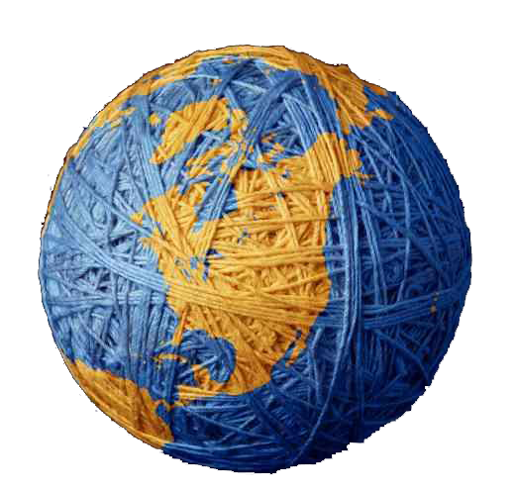
Пример квеста
В качестве затравки сюжета — начало захватывающей истории одного динозавра. Одно из заданий — определить, на какой глубине и в какой точке планеты могут быть найдены его останки. Для выполнения необходимо рассчитать, сколько метров горных пород наслоилось со времени жизни этого динозавра, определить географию миграции и движение континентов. В ходе выполнения в качестве «пасхалок» появляются вырезки из дневников палеонтологов, ведущие к другим квестам. В конце игры — финал истории динозавра. Из дневников палеонтологов можно узнать о сейсмической активности и перейти к новой истории о том, как люди предотвращали землетрясения.

Slide 17
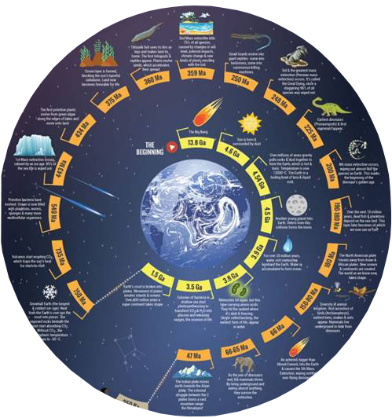
Свободное исследование
Самостоятельное изучение планеты с использованием многочисленных возможностей интерактивного Глобуса. Поможет в выполнении домашних заданий в рамках режима знаний или пригодится для самообразования.
В свободном исследовании ученик может попасть на какой-то из курсов уроков или на квесты.

Slide 18
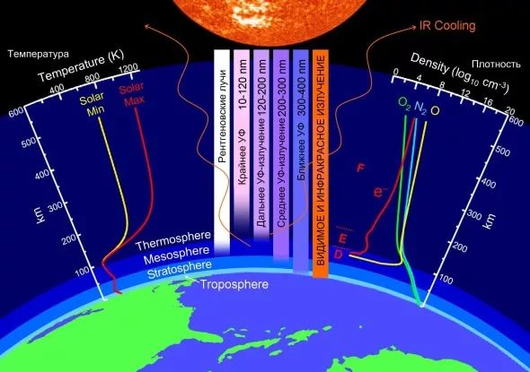
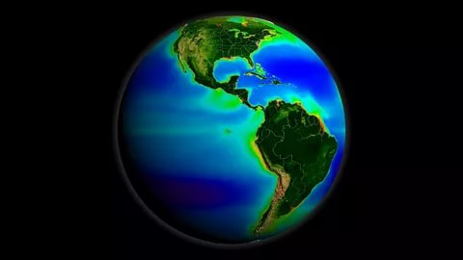
Возможности свободного исследования
Участник может менять внешний вид и ракурс макета в соответствии с изучаемой областью знаний. Например: климат, плотность населения, текущие войны, геология и т.п.

Slide 19
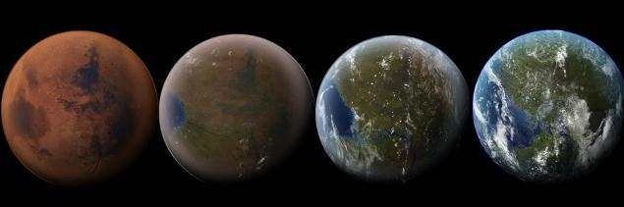
Возможности свободного исследования
Ручная или автоматическая прокрутка времени с вводной задачей. Например: динамика войн начиная с 2000 года до н.э. Вы сможете задать скорость и наблюдать изменения, откинувшись на спинку кресла. А еще можно следить за современным миром онлайн.

Slide 20
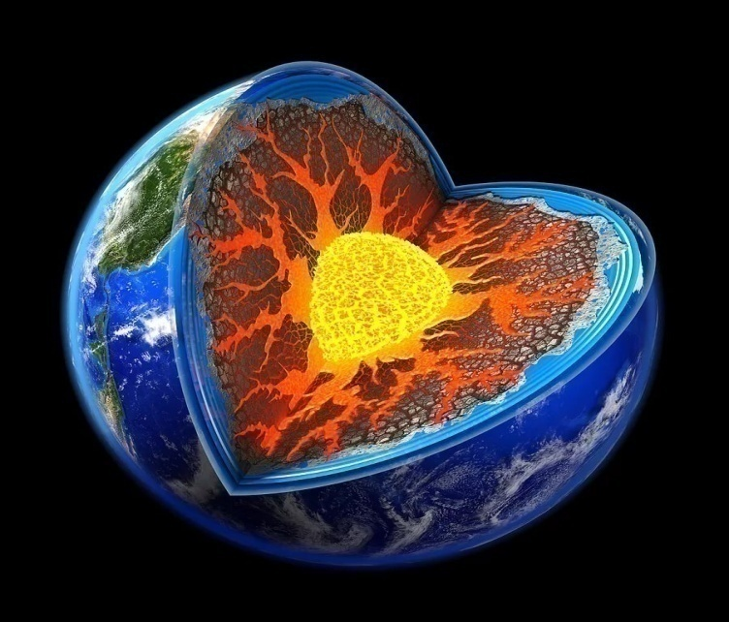
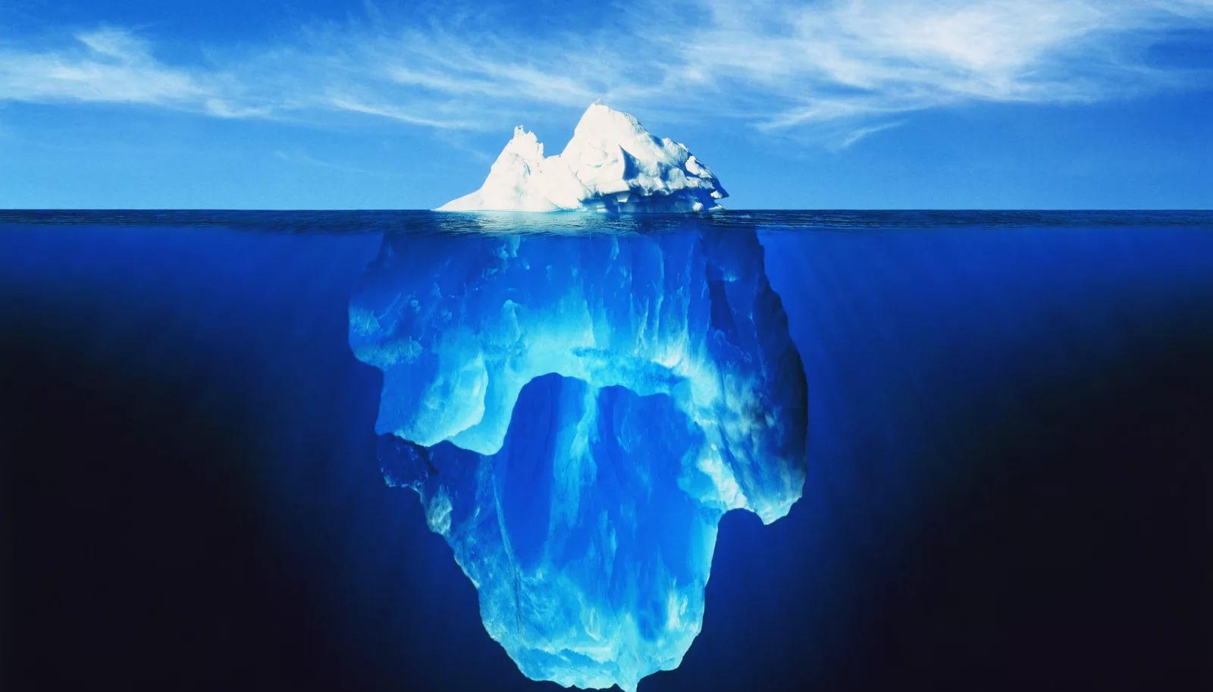
Возможности свободного исследования
Кликните в любую точку на Глобусе, и получите характеристики этого места и ссылки на научные материалы о нем. Это относится не только к поверхности земли, но и к ее недрам.

Slide 21
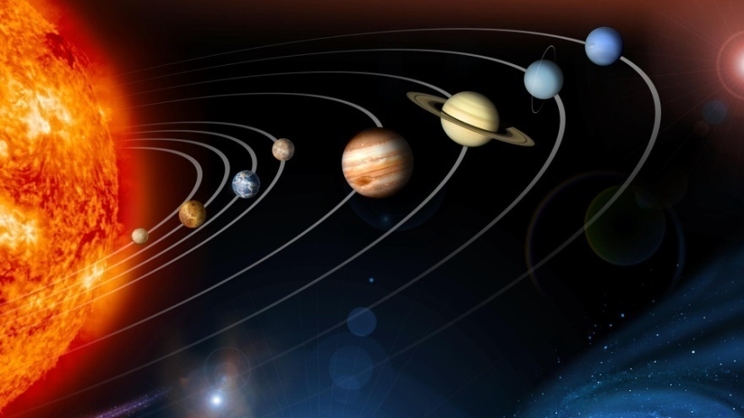
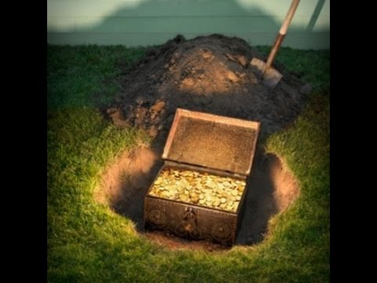
Возможности свободного исследования
Впрочем, на Глобусе есть не только планета Земля, но и вся Солнечная система.
Мультипликация, музыкальные произведения, слайд-шоу — мы создаем ощущение взаимосвязанности мира и используем все возможности, чтобы побудить участника начать игру-исследование или пройти курс уроков.

Slide 22
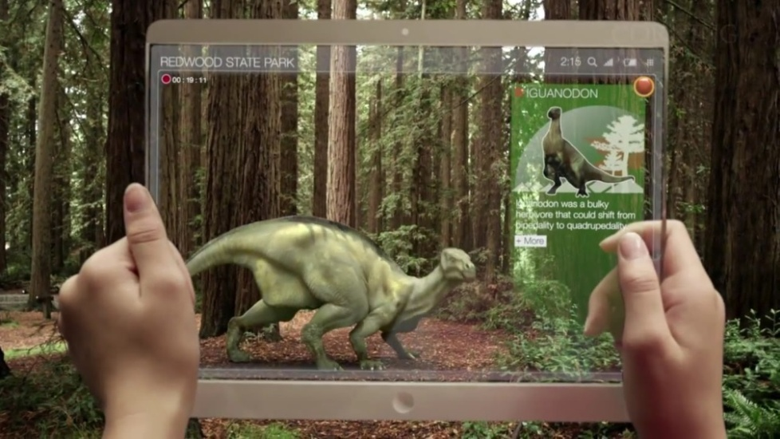
AR-приложение (режим путешественника)
Вариант для путешественников: если вы лично оказались в «ключевой точке», то сможете навести на нее камеру мобильного устройства с приложением «ДинаМира», и увидеть подсказку, информацию или анимационную историю. По мере наполнения «ДинаМира» практически в любой точке планеты можно будет найти «живой» квест.

Slide 23
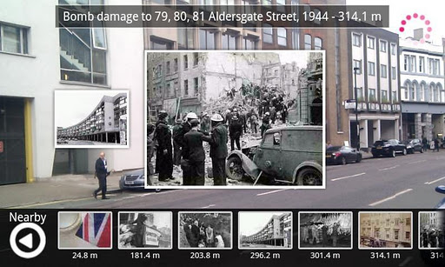
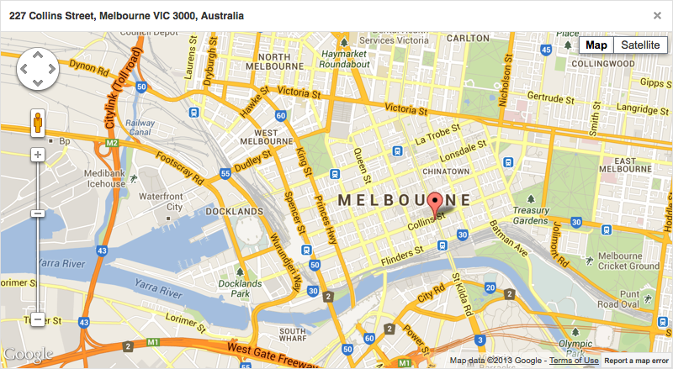
AR-приложение (режим путешественника)
В качестве примера можем привести известное AR-приложение Historypin. «ДинаМир» будет так же синхронизирован с Google Maps. Метки на определенных точках будут появляться по мере прохождения квеста. А чтобы решить головоломку, участнику нужно будет сфотографировать определенное место или поставить на нём метку.
«ДинаМир» устроен так, что, наведя камеру мобильного устройства на небо, можно получить информацию о состоянии климата в любой момент времени — хоть тысячу лет назад! Пользователь может узнать, какой слой горных пород у него под ногами; на экране могут появиться города, существовавшие в той точке, где он находится, тысячу лет назад. Возможно, именно в них найдется решение головоломки, открывающее ключ-метку...

Slide 24
Перспективы программы
Данные могут меняться в соответствие с недавно сделанными открытиями и переменами в жизни планеты и человечества.
Все изменения складываются в единую картину с историей прошлого.
Можно наблюдать перемены в режиме реального времени.

Slide 25
Создатели
Креативный продюсер
Тимур Алгабеков
Исполнительный продюсер
Антон Смирнов

